Slide 1

GVHD: Trần Thị Thanh Hải
TÌM KIẾM ĐƯỜNG ĐI
Trên bản đồ HUST
Đại học Bách Khoa Hà Nội
Tìm đường đi
Tìm nhà để xe

Slide 2

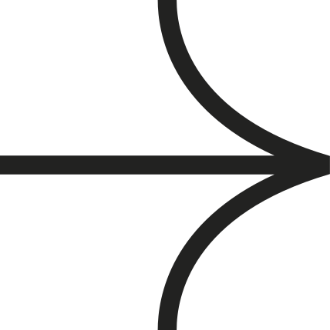
MỤC LỤC
GIỚI THIỆU THÀNH VIÊN
GIỚI THIỆU BÀI TOÁN
PHƯƠNG PHÁP
KẾT QUẢ
KẾT LUẬN

Slide 3




GIỚI THIỆU THÀNH VIÊN NHÓM
MSSV | Họ và tên | Nhiệm vụ | Đánh giá thành viên
20233271 | Cao Xuân Bắc | Coder | Hoàn thành tốt, có năng suất
20233403 | Trần Đức Hiếu | Nhóm trưởng | Phân công công việc rõ ràng
20233579 | Lâm Thế Anh Phúc | Coder | Hoàn thành tốt nhiệm vụ
20233623 | Nguyễn Thanh Sơn | Thiết kế Slide | Có trách nhiệm với công việc
Trần Đức Hiếu
Lâm Thế Anh Phúc
Cao Xuân Bắc
Nguyễn Thanh Sơn

Slide 4

GIỚI THIỆU BÀI TOÁN
INPUT
OUTPUT
Xác định đường đi ngắn nhất
Nhập điểm đầu, điểm cuối
Xác định nhà để xe gần nhất
Nhập tọa độ người dùng
Tính khoảng cách

Slide 5
ĐỘNG LỰC & ỨNG DỤNG
ĐỘNG LỰC
ỨNG DỤNG THỰC TẾ
Một số lượng các sinh viên trong và ngoài Đại học, khách đến thăm quan trường có những sự khó khăn trong việc tìm đến địa điểm cần tới trong khuôn viên Đại học Bách Khoa Hà Nội
Tìm đường đến nơi dễ dàng hơn
Có phương tiện tra cứu
Tăng tính chuyên nghiệp

Slide 6
 | Struct Node | Struct Graph | Struct Edge
Chức năng | Đại diện cho các nút (các tòa nhà), gồm: + id: Mã định danh của tòa nhà + latitude: Vĩ độ + longititude: Kinh độ + name: Tên tòa nhà | Đại diện cho đồ thị, bao gồm danh sách các nút và ma trận trọng số biểu diễn khoảng cách giữa các nút. | Đại diện cho một cạnh (kết nối) trong đồ thị, chứa thông tin hai đầu nút của cạnh và trọng số (khoảng cách).
Lý do lựa chọn | Struct là cấu trúc dữ liệu cơ bản, dễ khai báo và sử dụng trong C, phù hợp để quản lý dữ liệu nhỏ. Sử dụng ma trận trọng số giúp tối ưu hóa việc lưu trữ và truy xuất khoảng cách giữa các nút khi số lượng điểm không quá lớn. Cần Edge lưu trữ và quản lý thông tin về các đường đi giữa các nút trong đồ thị. Tích hợp dễ dàng với các giải thuật như Dijkstra khi xử lý danh sách các cạnh | Struct là cấu trúc dữ liệu cơ bản, dễ khai báo và sử dụng trong C, phù hợp để quản lý dữ liệu nhỏ. Sử dụng ma trận trọng số giúp tối ưu hóa việc lưu trữ và truy xuất khoảng cách giữa các nút khi số lượng điểm không quá lớn. Cần Edge lưu trữ và quản lý thông tin về các đường đi giữa các nút trong đồ thị. Tích hợp dễ dàng với các giải thuật như Dijkstra khi xử lý danh sách các cạnh | Struct là cấu trúc dữ liệu cơ bản, dễ khai báo và sử dụng trong C, phù hợp để quản lý dữ liệu nhỏ. Sử dụng ma trận trọng số giúp tối ưu hóa việc lưu trữ và truy xuất khoảng cách giữa các nút khi số lượng điểm không quá lớn. Cần Edge lưu trữ và quản lý thông tin về các đường đi giữa các nút trong đồ thị. Tích hợp dễ dàng với các giải thuật như Dijkstra khi xử lý danh sách các cạnh
Cách khai báo | typedef struct Node { int id; double latitude; double longitude; char name[30]; } Node; | typedef struct Node { int numNodes; int numEdges; Node nodes[MAX_NODES]; Edge nodes[MAX_NODES * (MAX_NODES - 1) / 2}; } Graph; | typedef struct Edge { int src, dest; float weight; } Edge;
Độ phức tạp | Xây dựng đồ thị: O(n²) với n là số nút. Tìm nhà để xe gần nhất: O(n). Thuật toán Dijkstra: O(n²) do duyệt qua ma trận trọng số. | Xây dựng đồ thị: O(n²) với n là số nút. Tìm nhà để xe gần nhất: O(n). Thuật toán Dijkstra: O(n²) do duyệt qua ma trận trọng số. | Xây dựng đồ thị: O(n²) với n là số nút. Tìm nhà để xe gần nhất: O(n). Thuật toán Dijkstra: O(n²) do duyệt qua ma trận trọng số.
CÁC LOẠI CẤU TRÚC DỮ LIỆU SỬ DỤNG

Slide 7
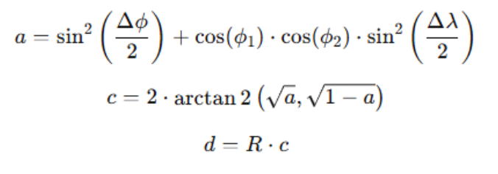
Giải thuật & phương thức
 | Công thức Harversine | Hàm findNearestParking | Thuật toán Dijkstra
Mục đích | Tính khoảng cách giữa hai điểm trên bề mặt Trái Đất, sử dụng tọa độ vĩ độ và kinh độ | Tìm nhà để xe gần nhất với tọa độ hiện tại của người dùng. | Tìm đường đi ngắn nhất giữa hai nhà để xe trong đồ thị.
Lý do lựa chọn | Công thức này đảm bảo tính toán chính xác khoảng cách địa lý, phù hợp với bài toán. | Dễ triển khai và hiệu quả với dữ liệu nhỏ.
Cách triển khai | Công thức: Trong đó: ϕ1,ϕ2: vĩ độ của hai điểm. λ1,λ2: kinh độ của hai điểm. Δϕ và Δλ lần lượt là sự chênh lệch vĩ độ và kinh độ. R là bán kính Trái Đất (6,371 km). | Duyệt qua danh sách các nhà để xe trong đồ thị. Sử dụng công thức Haversine để tính khoảng cách từ tọa độ của người dùng đến từng nhà để xe. So sánh khoảng cách vừa tính với giá trị nhỏ nhất hiện tại (min_distance). Nếu khoảng cách nhỏ hơn min_distance, cập nhật giá trị này và lưu lại thông tin nhà để xe gần nhất. | Khởi tạo mảng Đặt khoảng cách Sử dụng một tập hợp để lưu các nút chưa được thăm. Với mỗi lần duyệt: Chọn nút có khoảng cách nhỏ nhất trong tập hợp chưa thăm. Cập nhật khoảng cách đến các nút kề dựa trên trọng số của cạnh nối. Lặp lại cho đến khi tất cả các nút đã được thăm hoặc tìm được đường đi ngắn nhất đến nút đích.
Độ phức tạp |  | O(n), với n là số lượng nhà để xe | O(n²), do phải duyệt qua ma trận trọng số.

Slide 8

Cách triển khai hàm xử lý
 | Hàm addNote | Hàm addEdge | Hàm printPath
Mục đích | Thêm một nút (nhà để xe) mới vào đồ thị | Thêm cạnh nối giữa hai nút (tòa nhà) | In ra đường đi ngắn nhất từ nút bắt đầu đến nút kết thúc
Tham số | ID, vĩ độ, kinh độ, tên | ID của 2 tòa nhà, khoảng cách | start, end
Cách thực hiện | Lưu thông tin vào danh sách các nút | Cập nhật giá trị vào ma trận trọng số | Sử dụng mảng path[] và prev[] để truy vết và in ra đường đi

Slide 9

Cách triển khai hàm xử lý
 | calculateShortestDistance | haversine | findNearestParking | Dijkstra
Mục đích | Tính khoảng cách ngắn nhất và đường đi | Tính khoảng cách giữa hai điểm địa lý | Tìm nhà để xe gần nhất | Tìm đường đi ngắn nhất trong đồ thị
Tham số | start, end, | Vĩ độ và kinh độ của hai điểm | Vĩ độ và kinh độ của người dùng, danh sách các nhà để xe | Ma trận trọng số, nút bắt đầu, nút kết thúc
Cách thực hiện | Gọi thuật toán Dijkstra, kiểm tra kết quả, in ra kết quả | Áp dụng công thức Haversine | Duyệt qua danh sách, tính khoảng cách bằng hàm haversine, tìm giá trị nhỏ nhất | Áp dụng thuật toán Dijkstra tiêu chuẩn

Slide 10


Môi trường lập trình
NGÔN NGỮ LẬP TRÌNH
math.h: Hỗ trợ các phép toán lượng giác (cos, sin, pow).
stdio.h và stdlib.h: Hỗ trợ quản lý I/O và bộ nhớ.
stdbool.h: Sử dụng kiểu dữ liệu boolean.
THƯ VIỆN SỬ DỤNG
Chạy trên trình biên dịch GCC/Clang, với giao diện dòng lệnh đơn giản.
Hình ảnh chỉ mang tính chất minh họa
MÔI TRƯỜNG THỰC THI

Slide 11

KẾT QUẢ THỰC NGHIỆM
1. Cách xây dựng bộ test:
Dữ liệu đầu vào:
+ Danh sách các tòa nhà với tọa độ đã cho(C1,C2,...D5,D3,...).
+ Danh sách nhà để xe với tọa độ đã cho (D9, D4-D6, D3-5, C7).
+ Các kết nối giữa các tòa nhà/nhà để xe với khoảng cách tính trước bằng công thức Haversine.
Kịch bản test:
+ Tìm đường đi ngắn nhất giữa hai tòa nhà bất kỳ. Tính khoảng cách ngắn nhất giữa 2 tòa đó.
+ Tìm nhà để xe gần nhất với một tọa độ cụ thể.

Slide 12

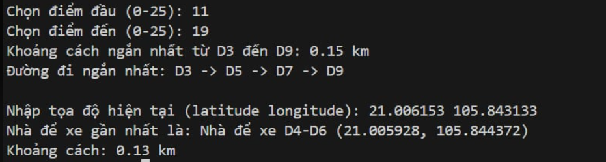
KẾT QUẢ THỰC NGHIỆM
2. Kết quả test
Trường hợp 1: Tìm đường đi ngắn nhất | Trường hợp 2: Tìm nhà để xe gần nhất
Input: Từ nhập ID tòa D3 đến D9. | Input: Tọa độ người dùng: (21.006153 105.843133).
Output: Đường đi ngắn nhất là D3 -> D5 -> D7 -> D9, với tổng khoảng cách: 0.15 km. | Output: Nhà để xe gần nhất: D4-D6, với khoảng cách: 0.13 km.

Slide 13

KẾT LUẬN
Hệ thống thực hiện đúng các chức năng yêu cầu
1. Đánh giá mức độ hoàn thành chung
Xác định nhà để xe gần nhất từ tọa độ người dùng.
Tìm đường đi ngắn nhất giữa hai nhà để xe trong đồ thị.
Các phương pháp sử dụng đảm bảo độ chính xác cao và phù hợp với kích thước dữ liệu hiện tại.

Slide 14

Việc tính toán yêu cầu xử lý lượng giác chính xác.
Thuật toán Dijkstra bị giới hạn hiệu suất khi số nút tăng cao.
2. Khó khăn, vướng mắc & cách giải quyết
Chưa có giao diện đồ họa trực quan.
Hiệu năng chưa tối ưu với đồ thị lớn.
3. Hạn chế & cách phát triển
Tích hợp giao diện đồ họa để người dùng dễ tương tác hơn.
Sử dụng thuật toán A* thay thế Dijkstra để cải thiện tốc độ tìm kiếm.

Slide 15
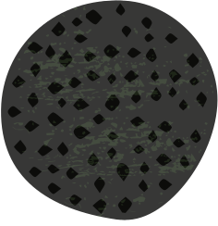

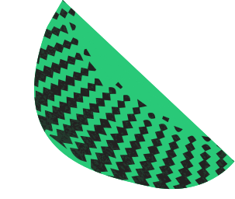






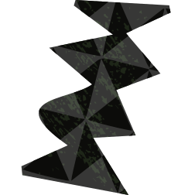




THANK YOU VERY MUCH!

